Slide 1
a. 偏光子
b. 偏光子
c. fused silica
d. 非線形結晶(BBO)
e.カルサイト

Slide 2



高次高調波の発生機構
(d)非線形結晶
(BBO)
(a)800nmレーザー
(b)1/4波長板
(c)fused silica
(e)カルサイト
(f)クリプトンガス
$$x$$
(h) アルゴンガス
(i)マイクロチャンネルプレート
$$z$$
$$y$$
(g)800nmレーザー
信号強度の測定機構

Slide 3



高次高調波の発生機構
(d)非線形結晶
(BBO)
(a)800nmレーザー
(b)1/4波長板
(c)fused silica
(e)カルサイト
(f)クリプトンガス
(h) アルゴンガス
VMIによる測定
$$x$$
VMIによる測定機構
$$z$$
$$y$$

Slide 5
円盤状
電極(-500V)
電場の方向
アルゴンガス
HHG+IR
光電子の軌跡例
円盤状電極(-426V)
円盤状電極(0V)
マイクロチャンネルプレート(1451V)
Phosphor(3400V)

Slide 6
電子が受け取る
エネルギー
20.15eV
-1.55eV
12次高調波に相当する
エネルギー(18.60eV)
+1.55eV
18.6eV
17.05eV
11次高調波+基本波
12次高調波
13次高調波-基本波

Slide 7
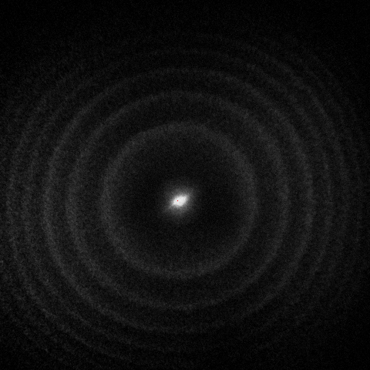


$$x$$
$$y$$
レーザーの偏光方向

Slide 8
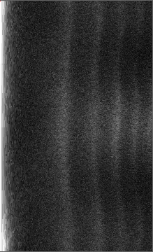


$$r$$
$$θ$$

Slide 9

$$x$$
$x$方向の積算
ｙ方向の積算
$$y$$
レーザーの偏光方向

Slide 10
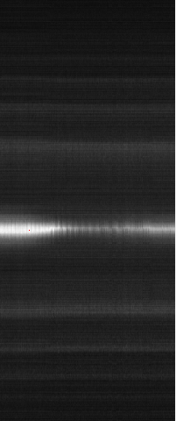

データ番号Dn
$$y$$

Slide 11
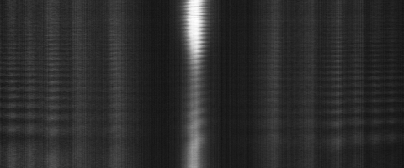

$$x$$
データ番号Dn

Slide 12
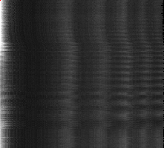

$$r$$
データ番号Dn

Slide 13
$$x$$
データ番号Dn

Slide 14
極値同士の時間差が1.33[fs]
となるように並べ直す
信号強度[a.u]
信号強度[a.u]
データ番号Dn
XUV-IRディレイ[fs]

